Slide 1
Virus informáticos
Segunda parte
Multiversidad Latinoamericana
Campus Veracruz
Informática II
Segundo semestre

Slide 2
Multiversidad Latinoamericana
Objetivo de aprendizaje: Conocer los diferentes tipos de virus que existen y la forma en la que estos se ocultan en la computadora
Elaborado por: Benito Tenorio Castro
5/03/2015

Slide 3
Clasificación de los virus
Los distintos tipos de virus se pueden clasificar de dos formas.
1.-Por la forma en que llegan a la máquina o por su forma de ataque:
  Troyanos
  Bombas lógicas o Bombas de Tiempo
  Gusanos
  Virus mutantes o polifórmicos
O bien
2.- Por la forma en que pueden encontrarse en la máquina
  De arranque (Boot – RAM)
  De macro
  Virus de fichero
  Polifórmicos

Slide 4
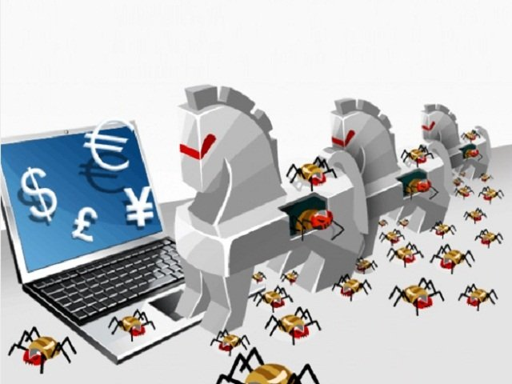
Troyanos
Son los que ingresan a la máquina con una apariencia totalmente distinta a la de su objetivo final esto es que se presentan como un programa que no es lo que en realidad va a ser, por ejemplo bajamos de internet una actualización de determinado programa que en realidad no existe, pero cuando nos damos cuentas o nos informan de la situación es demasiado tarde, o sino puede venir el virus colado dentro de cualquier programa y cuando se instala en la máquina, libera el virus.

Slide 5

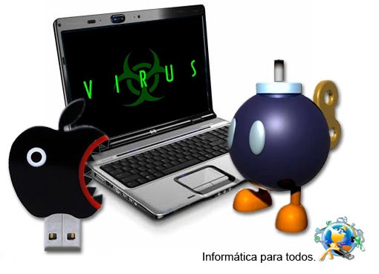
Bombas lógicas o Bombas de Tiempo
Son los que se activan ante algunas circunstancias establecidas como pueden ser por ejemplo que sea una posible fecha o una hora o sino como otros virus ante determinados sucesos que se repiten una cantidad de veces, como pueden ser por ejemplo en hecho de encender o apagar la máquina, ejecutar algún programa un número de veces o que el virus ya haya infectado un número establecido de archivos.

Slide 6
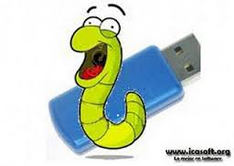
Gusanos
Son programas que se reproducen a si mismos y no necesitan de un anfitrión que los lleve, porque pueden arrastrarse por el sistema sin necesidad de un archivo que los transporte. Se posicionan en un lugar del disco, ocupando el espacio de otro archivo que estaba en ese lugar, luego se copian a otro sector del disco borrándose del sector donde estaban para no ser descubiertos y así siguen hasta que son descubiertos y borrados, pero durante todo el tiempo en que estuvieron escondiéndose en la máquina fueron borrando información de la misma cada vez que se instalaban en algún sector del disco lo que luego causa problemas por la pérdida de datos.

Slide 7
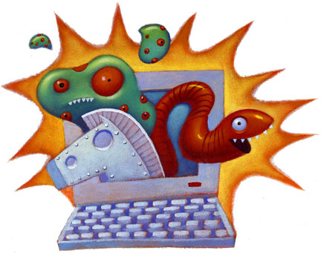
Virus mutantes o Polifórmicos
Son los que al infectar determinados programas producen modificaciones en su código para dificultar la detección de los mismos y evitar ser borrados.

Slide 8
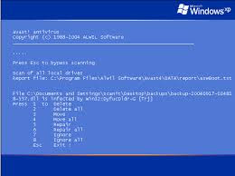
De arranque (Boot – RAM)
Estos virus reemplazan el sector de arranque original del disco, por una copia contaminada con el virus, de forma tal que al arrancar el equipo puedan iniciar su acción destructiva infectando todos los archivos y programas que se carguen en la memoria, en otros casos pueden colocar el sector de arranque en otro sector totalmente distinto del disco, ya que para mantenerse oculto por la mayor parte de tiempo que le sea posible no debe demostrar que se encuentra presente, mientras puede seguir infectando archivos desde la memoria del disco.

Slide 9
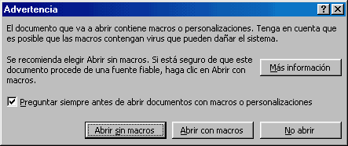
De Macro
Este tipo de virus no ataca a los programas, sino a los archivos que fueron creados por ellos, se cargan en las macroinstrucciones que pueden ejecutar los programas, estas macroinstrucciones son rutinas destinadas a automatizar algunas tareas de los utilitarios, pero al estar infectados no ejecutan lo que deben. Cuando un usuario abre un archivo contaminado con virus este se instala en la memoria e infecta todos los archivos que contengan macroinstrucciones. Este tipo de virus solo destruye documentos.

Slide 10
Virus de Fichero
Se cargan como residentes en la memoria RAM luego de ejecutar algún archivo de los denominados de programa o ejecutables, que son los que tienen extensión EXE, COM, DLL o SYS, en estos programas si no están infectados, se agregan al comienzo o al final de las sentencias, de esa manera, el código original queda intacto y sigue funcionando correctamente, evitando ser descubiertos, cada programa con extensión de ejecutable que se cargue en la memoria, será infectado.

Slide 11
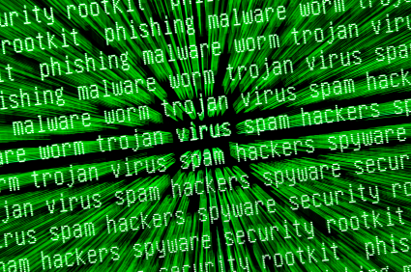
Polifórmicos
Pueden cambiar su tamaño, su ubicación y hasta separarse y guardarse en distintos ficheros hasta que llegue el momento del ataque, su código de sentencias puede variar y hasta encriptarse.

